Slide 1
Publicación digital en la era de la información: desafíos en educación

Slide 2
Nohemí Rojas Icabalzeta
Consejo Nacional de Universidades
nrojas@cnu.edu.ni
Doctorante del Programa Educación y Econtransformación; Máster en Administración Pública en Saemaul Undong y Desarrollo Comunitario por la Universidad Yeungnam, República de Corea (2016-2018); Máster en Estudios Históricos Latinoamericanos y del Caribe (UNAN-Managua, 2014-2016); Licenciada en Filología y Comunicación (UNAN-Managua). Docente-investigadora de la UNAN-Managua. Actualmente, es directora de ÍNDICE, Revista de Educación de Nicaragua del Consejo Nacional de Universidades (CNU).

Slide 3
Introducción
Era de la información: transformación del acceso al conocimiento.
Publicación digital: disponibilidad, globalización, costo.
Acceso a contenido educativo.
Principales desafíos en educación

Slide 4
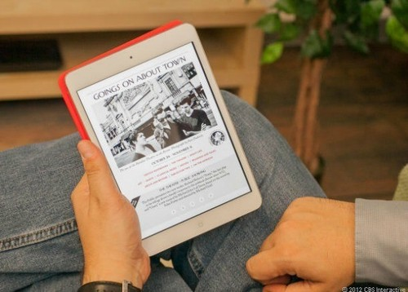
Digitalización de la información
Libros electrónicos o e-books:
Obras de consulta
Publicaciones periódicas
Bibliotecas digitales
Coursepacks o dossier electrónico
Catálogos

Slide 5
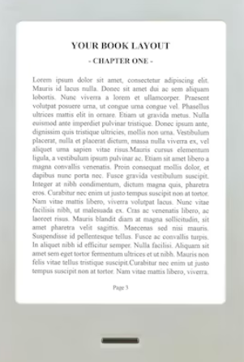
Papel - Pantalla

Slide 6
Ventajas y desventajas
Ventajas | Desventajas
Distribución mundial | Poca demarcación y catalogación de los contenidos.
Consultas sin desplazarse físicamente | Profesionales de la informática que no suelen estar vinculados a los procesos tradicionales de edición.
Disminución de gastos de imprenta | Obsolescencia tecnológica, sobre todo en dispositivos. Esto obliga a establecer mecanismos que permitan preservar las obras a lo largo del tiempo.
No se requieren espacios físicos para almacenar
Interactividad: sonido, imagen y video
Actualización constante de contenidos
Lectura hipertextual

Slide 7
Contexto en educación
Gestión y autorregulación del aprendizaje
Promoción de la lectura
Pensamiento crítico

Slide 8
Desafíos
Validación de fuentes
Desinformación y detección
Herramientas de verificación
(fast-checkers)
Brechas digitales
Acceso equitativo
Estudiantes con discapacidad
Derechos de autor y propiedad intelectual
Copyright
Creative Commons

Slide 9
Adaptación de los educadores
Competencias digitales
Habilidades digitales:
Curaduría de contenidos
Uso de plataformas educativas
Producción de contenidos digitales
Alfabetización digital
Formación continua
Herramientas y plataformas para la calidad educativa
Innovación pedagógica

Slide 10
Conclusiones
Amplias oportunidades de la publicación digital en educación
La accesibilidad, veracidad y sobrecarga como desafíos
Gestión y divulgación del conocimiento
Generación de redes académicas y de investigación internacionales
Habilitación de una cultura de investigación y publicación

Slide 11
Nohemí Rojas Icabalzeta
nrojas@cnu.edu.ni

